Slide 1
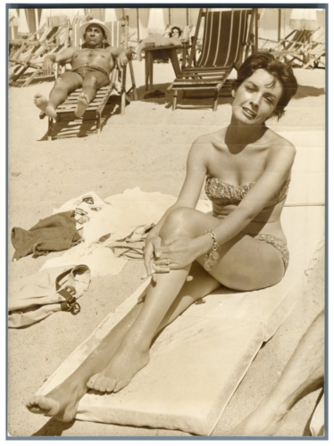
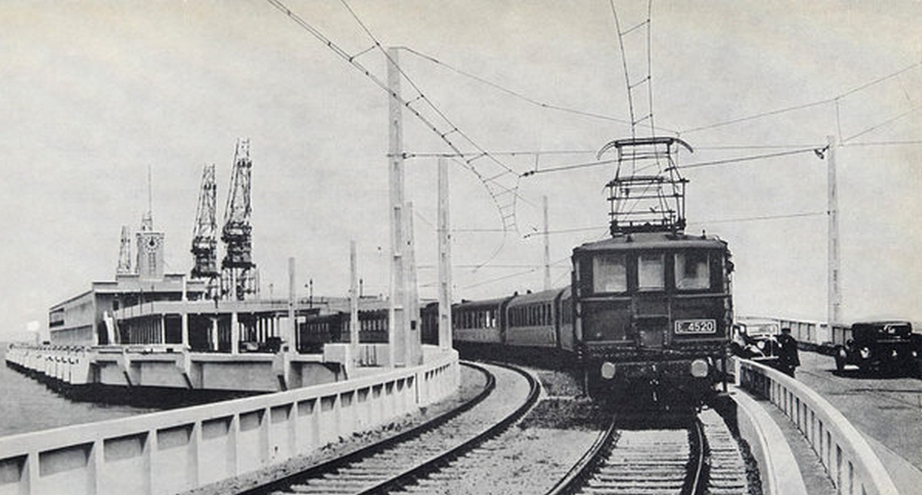
MARIE LAFORET SOULAC E4520 puis BB1620

Slide 2
Réunion
« des Amis du Zéro »
14 décembre2019
de 10 à 16 heures
au VATEL à Nîmes.

Slide 3
A l’ordre du jour
Prochaines réunions,
Point finances,
Info cercle du zéro,
MOROP,
Réunion des constructeurs 2020,
Déplacement futur,
Salons d’automne,
Actualité des artisans,
Projets en cours,
Questions diverses,
Le musée ferroviaire de Saint Pétersbourg par J. ROYER
Présentation de votre matériel.

Slide 4
Dates de nos réunions
saison 2019/2020
Réunion ADZ 8 Février 2020
Préparation Réunion des amateurs & constructeurs début avril 2020
Réunion des amateurs & constructeurs
24 & 25 Avril 2020
Réunion ADZ 6 Juin 2020

Slide 5
Point finances par Bernard MOLLARD

Slide 6
info DU CERCLE DU ZÉRO

Slide 8
La fédération faîtière européenne MOROP compte aujourd’hui 21 associations nationales avec plus de 30'000 membres de 16 pays européens. En plus des groupements nationaux actifs depuis de nombreuses années émanant de UE, les associations de Hongrie, Pologne, Roumanie, Russie, Slovaquie et Tchéquie sont aussi membres du MOROP. L'objectif principal de la fédération est le développement, la révision et le renouvellement des Normes Européennes pour le Modélisme ferroviaire (NEM). Cette tâche incombe à la "Commission Technique" du MOROP, qui assure le suivi et adapte régulièrement les normes. Les représentants des associations affiliées travaillent activement dans les organes du MOROP.

Slide 9
CT MOROP à NÎMES 1ER WE d’avril 2012 ?
Michel CARY délégué du CDZ (Pays de Loire) pour le MOROP
nous sollicite pour l’organisation à Nîmes de la réunion technique annuelle des délégués du MOROP
De 30 à 50 personnes dont les conjoints
2020 Oschatz - DE / 03.-05.04.2020
2021 Nimes - FR / 1ER WE avril
2022 Belgien
2023 Niederlande

Slide 10
CT MOROP à NÎMES 1ER WE d’avril 2012 ?
Leur programme
Vendredi matin: séance de travail de la commission technique
Vendredi midi: repas 15 personnes
Vendredi après-midi: séance de travail de la commission technique
Samedi matin: réunion de synthèse et autres réunions
Samedi après-midi: visite centre d’intérêt ferroviaire
Samedi soir: grand repas rassemblant délégués et accompagnants 30 personnes environ
Dimanche: visite ou promenade en train
Dimanche soir: quartier libre
Autonomie financière chaque participant finance chambre repas excursion

Slide 11
Rencontre 2020
des amateurs
et/ou
Constructeurs du zéro
Les vendredi 12 avril et samedi 13 avril

Slide 12
Rencontre 2020
des amateurs
et/ou
Constructeurs du zéro
Rappel 2019
75 participants en 2019
61 participants en 2018
64 participants en 2017
63 participants en 2016
artisans : AMJL - CMF - DJFR - ELLETREN - LOCO PRESTIGE
LOMBARDI - PESOLILLO
Réseau vapeur vive Jean-Claude MARTIN : 18
Visite du musée de la Romanité : annulé
Visite du musée ferroviaire de Nîmes : 8 ( les italiens)
Aide à l’installation de la salle : 24
Diner du vendredi au Vatel : 24

Slide 13
Rencontre 2020
des amateurs
et/ou
Constructeurs du zéro
organisation du vendredi
que faire en 2020 ?
L’installation de la salle,
Repas en commun le soir au VATEL ?

Slide 14
RENCONTRE 2020 DES AMATEURS ET/OU CONSTRUCTEURS DU ZERO
Les vendredi 24 avril 2020 après midi et samedi 25 avril 2020
À Nîmes (Gard)
Participer à une journée de partage entre passionnés du Zéro ferroviaire.... C'est l'unique raison d'être de cette rencontre autour de cette belle échelle,
Organisée par les « Amis du Zéro ».
La RENCONTRE 2020 des "Amateurs et/ou Constructeurs du Zéro" se déroulera le samedi 25 avril 2020 dans les locaux de l’Hôtel Vatel de Nîmes de 9 heures 30 à 17h00. Cette rencontre annuelle est organisée par l’association « Les amis du Zéro ».
Cette RENCONTRE 2020 n'est pas un salon, mais un regroupement annuel, visant à réunir des amateurs et des artisans, passionnés par le train miniature à l’échelle 1/43,5 – 1/45 ou Zéro, elle n’est pas ouverte au public. Tous les participants amateurs, collectionneurs, constructeurs et artisans participent aux mêmes conditions.
La RENCONTRE 2020 est conçue pour que chacun échange des idées et des souhaits. Expose des pièces de sa collection, ses réalisations (constructions ou transformations) et apprécie celles des autres amateurs ou artisans. En 2019 étaient présent les artisans AMJL, CMF, DJFR, LOMBARDI, ELETTREN, LOCO PRESTIGE, MAGROU, PESOLILLO, 80 amateurs et plus de 300 modèles exposés.

Slide 15
PARTICIPATION
S’engager à apporter à minima une pièce ferroviaire à l'échelle zéro (1/43,5 ou 1/45), que ce soit un matériel roulant ou pas, un élément de votre fabrication ou du commerce, une pièce rare ou pas... peu importe.
Si vous en disposez nous vous encourageons à amener un diorama.
INSCRIPTION
Pour cela vous devez vous acquitter de la somme de …. Euros pour les frais de location de la salle, les frais de bouche (café/croissants de bienvenue et repas) et pour contribuer aux frais d'organisation.
Les inscriptions seront prisent à partir de début janvier 2020. Les places étant forcément limitées, les demandes seront prises jusqu'à obtention du quota et au plus tard le jeudi 16 avril 2020
A partir du lundi 20 avril 2020 aucun remboursement ne sera possible si vous ne venez pas, nous engageons les frais au Vatel à cette date.

Slide 16
ORGANISATION
Le Vendredi 24 Avril 2020
Nous vous proposons
vers 15h00 une visite du nouveau Musée de la Romanité à Nîmes
vers 18 heures une aide pour installer la salle.
Un repas en commun le soir (réservation obligatoire et paiement sur place).
Le Samedi 25 avril 2020
De 9 heures 30 à 17h00 (merci si possible de ne pas anticiper l'heure de départ)
accueil dès 8h30 à l’Hôtel Vatel - 140 rue Vatel - 30900 Nîmes
Exposition de vos modèles au sixième étage de l’Hôtel Vatel de Nîmes.
Merci, à l’aide de la fiche d’inscription, de détailler vos besoins afin de vous accueillir dans les meilleures conditions.
Vous disposez à priori d'un mètre linéaire d'exposition et si nécessaire nous nous adapterons à vos souhaits.
Une petite bourse (autogestion) est possible afin de permettre des échanges de matériel.
Nous vous remercions de communiquer cette lettre à tous vos amis pratiquant le zéro.
« Les amis du Zéro »

Slide 17
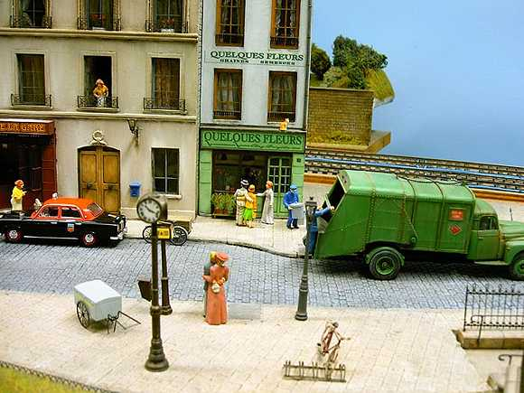
Inviter l’artiste Michel PAUL ?
Autre proposition

Slide 18
Déplacement futur

Slide 19
Idée voyage en Italie
Visite de LOMBARDI à Cusago
Et ELETTREN à Marnate
Idée très bien accueillie
par nos amis italiens
Date et programme à déterminer

Slide 20
Salons d’automne.

Slide 22
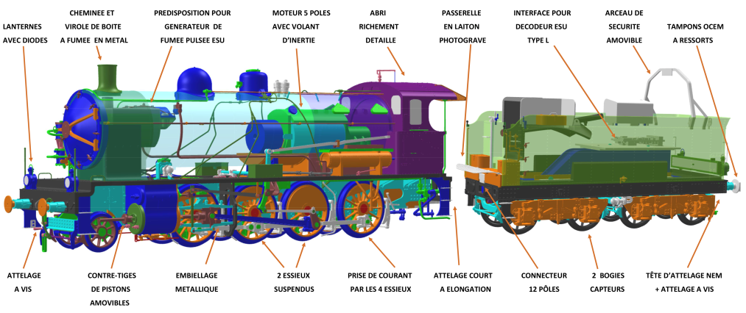
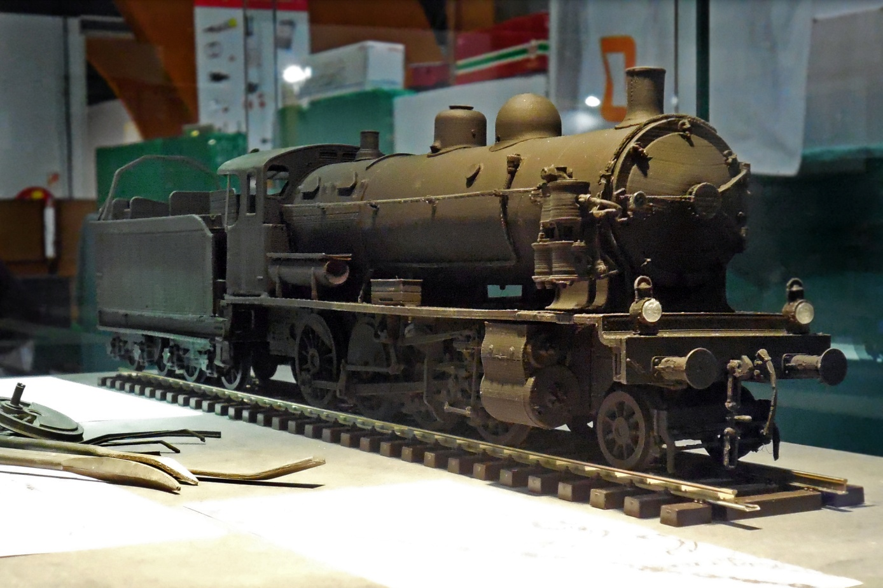
CHREZO
140 C Outillage en cours de fabrication Sortie prévue 2ème semestre 2020
Présentation du prototype 3D

Slide 23
LENZ -BRAWA
Aucune nouveauté prévue en 2020
Les projets de francisation des voitures prussiennes et wagons STEF (Cercle du Zéro, Chrezo,…) sont donc reportés

Slide 24
www.chrezo.fr.
LENZ : Quatre références sont proposées : 42247-01 : SNCF Gs4-02 livrée d’origine 1964 (125 exemplaires fabriqués) 42247-02 : SNCF Gs4-02 Provence Express 1964 (125 exemplaires fabriqués) 42247-03 : SNCF Gs4-02 marquage UIC (1966-1980) (125 exemplaires fabriqués) 42247-90 : Wagon rouge UIC sans marquage (75 exemplaires fabriqués) Les wagons couverts Gs4-02 sont enfin disponibles au prix de 145 € Nous rappelons que le moule spécifique à cette version SNCF du couvert UIC a été réalisé à notre demande. Tous les modèles sont livrés avec des attelages à vis à poser par l’amateur. Les wagons bénéficient d’un châssis en métal dont le profil en U est bien visible, et toutes les portes et volets sont mobiles.

Slide 25
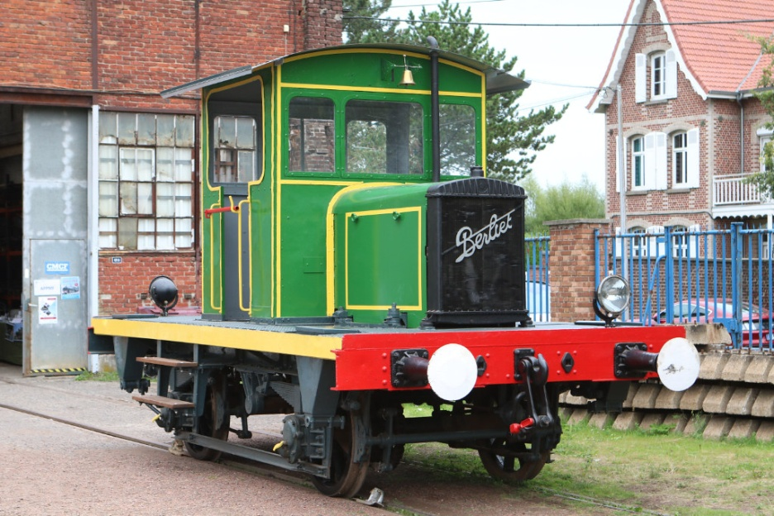
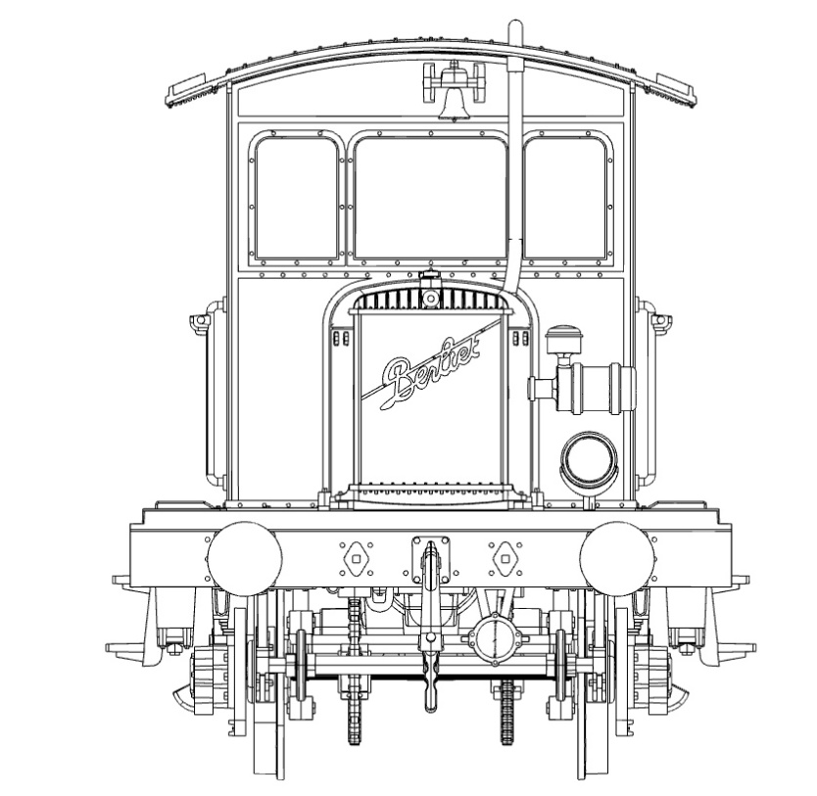
Locotracteurs RLCB
Hachette Collections
Série presse n°61
« Camions Berliet »
Reproduction du locotracteur Berliet type RLCB préservé par le musée d’Oignies
Sortie prévue fin mai 2020 19,90 €

Slide 26
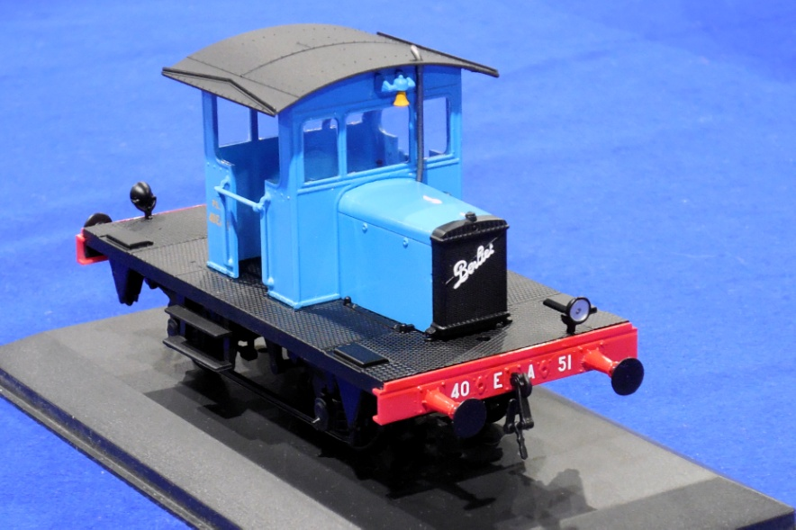
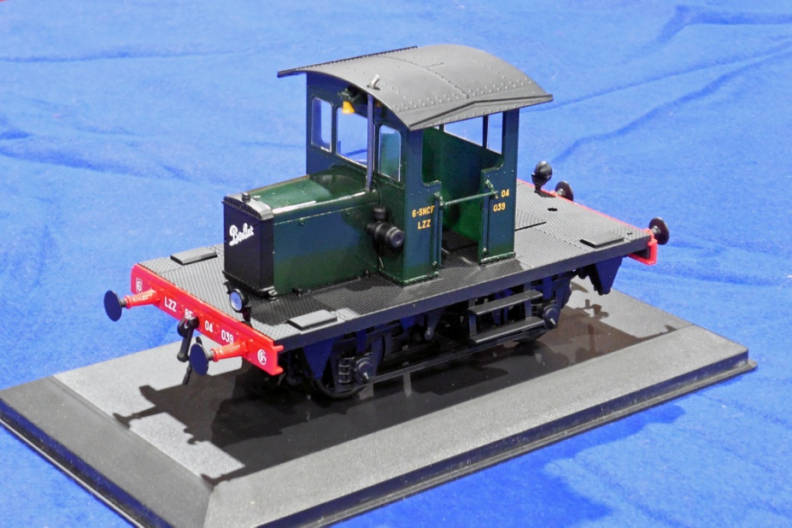
Locotracteurs RLCB
Série spéciale réalisée par Ixo pour Chrezo
500 exemplaires PLM 040 EA 51
500 exemplaires SNCF LZZBE 04 039
Prix 25 €
100 exemplaires (50 PLM + 50 SNCF) seront réservés aux membres du Cercle du Zéro
Prix 20 €
La commercialisation ne pourra intervenir que 90 jours après la sortie du modèle Hachette (date théorique 1/9/2020)

Slide 27
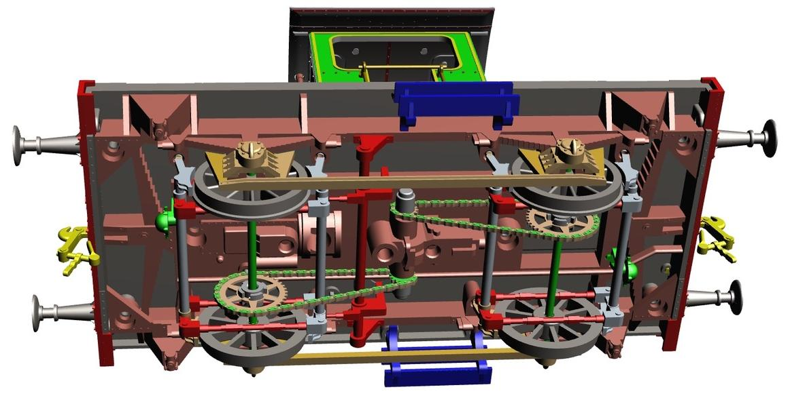
www.chrezo.fr.

Slide 28
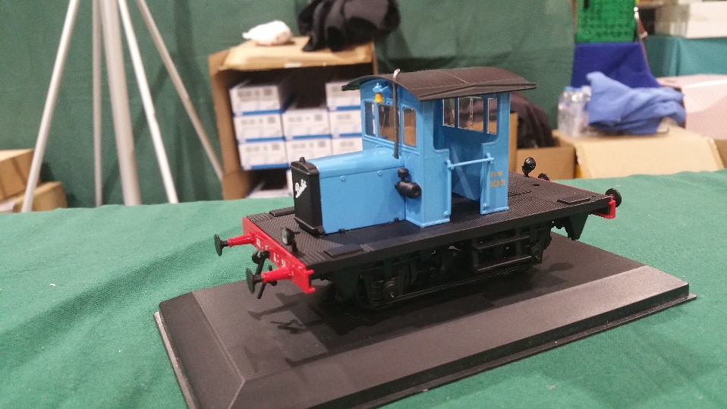
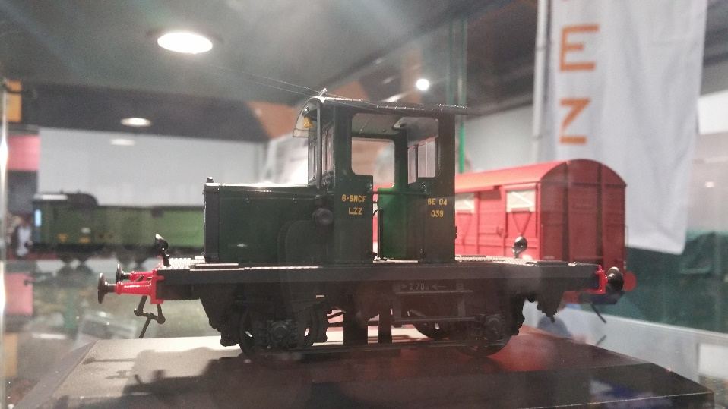
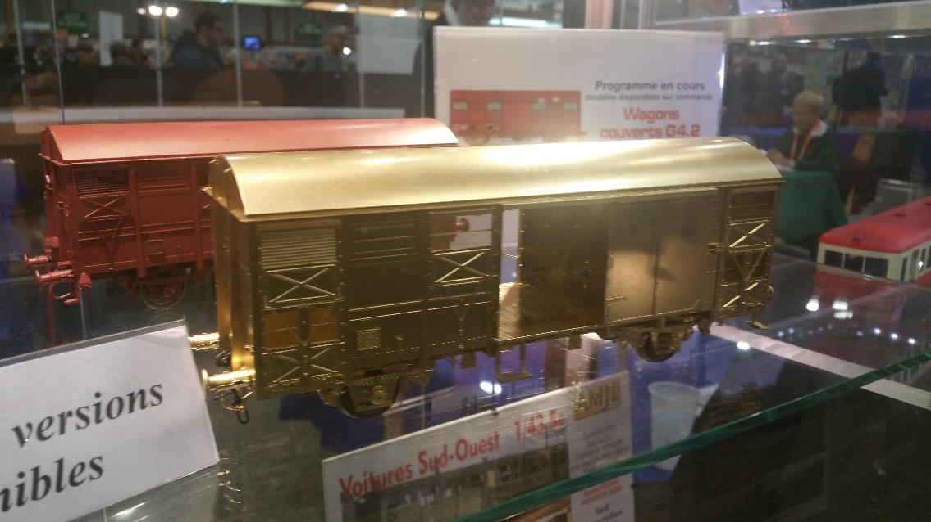
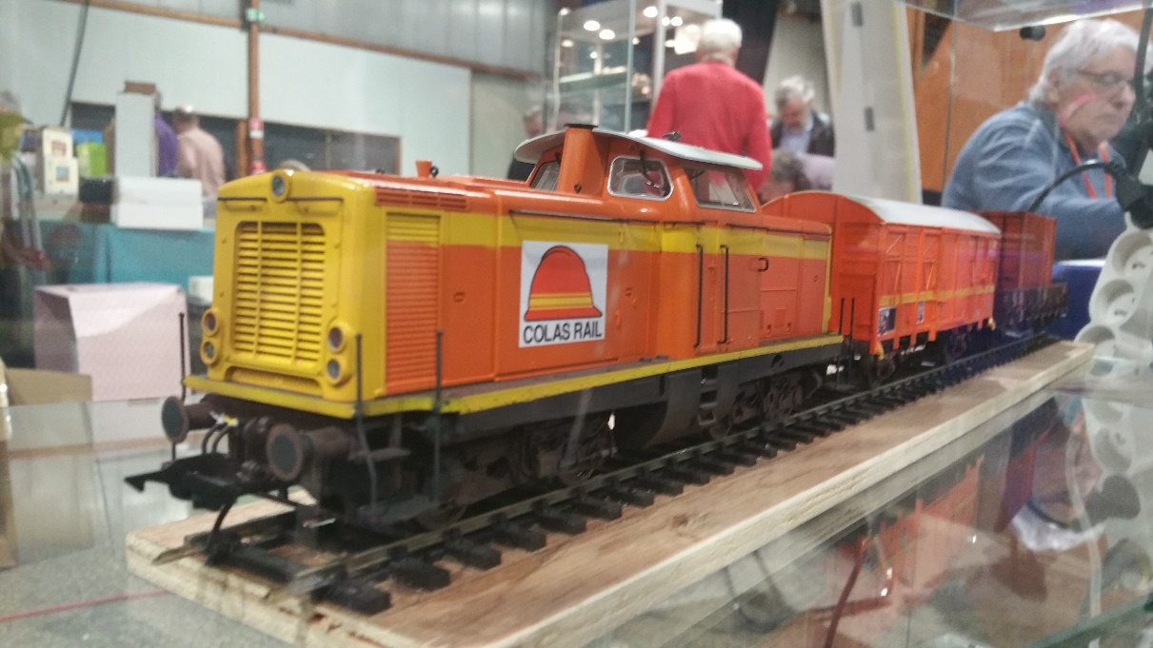

Slide 29
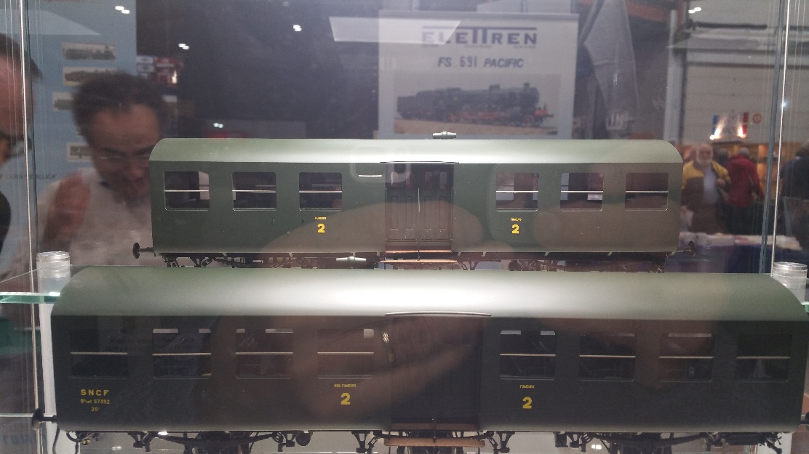

Slide 30
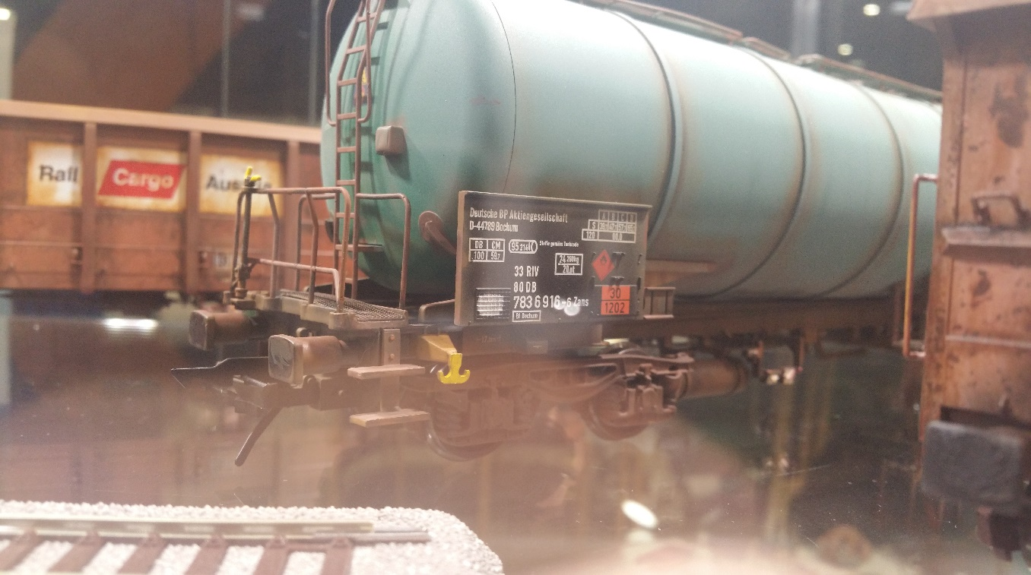
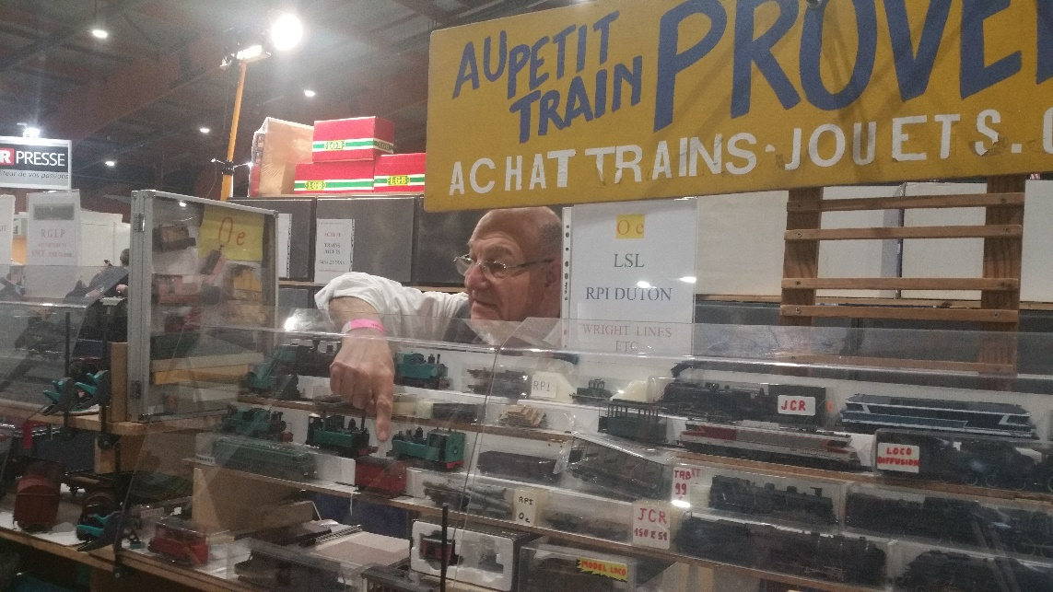
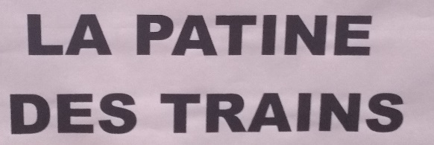
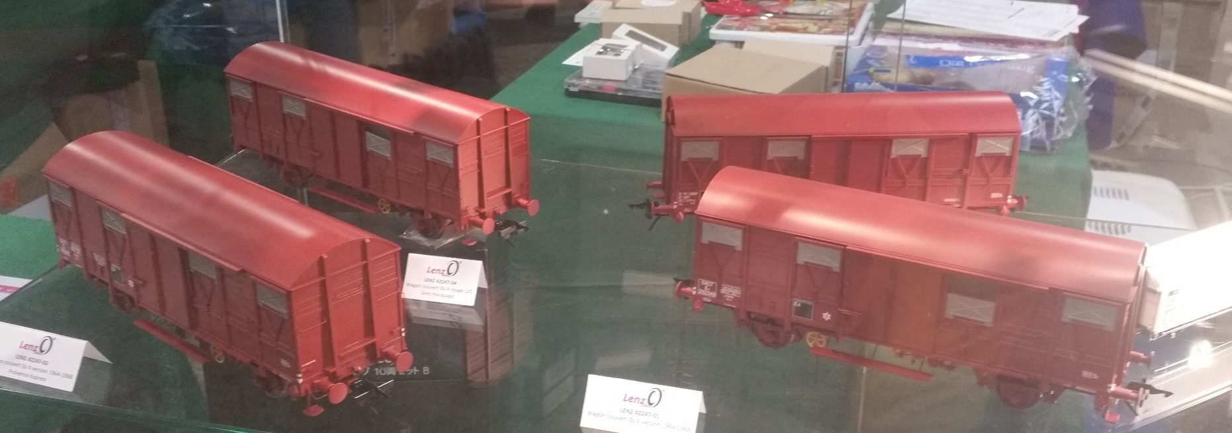

Slide 31
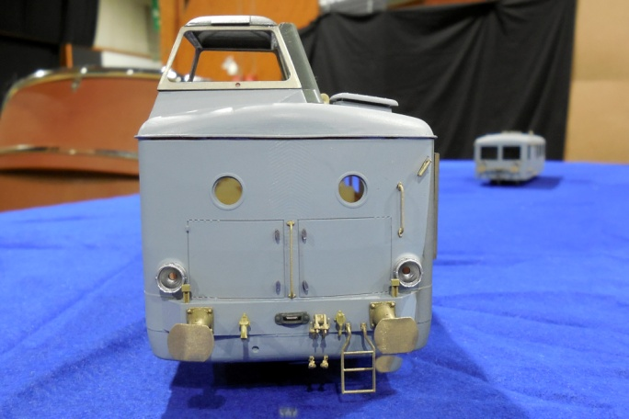
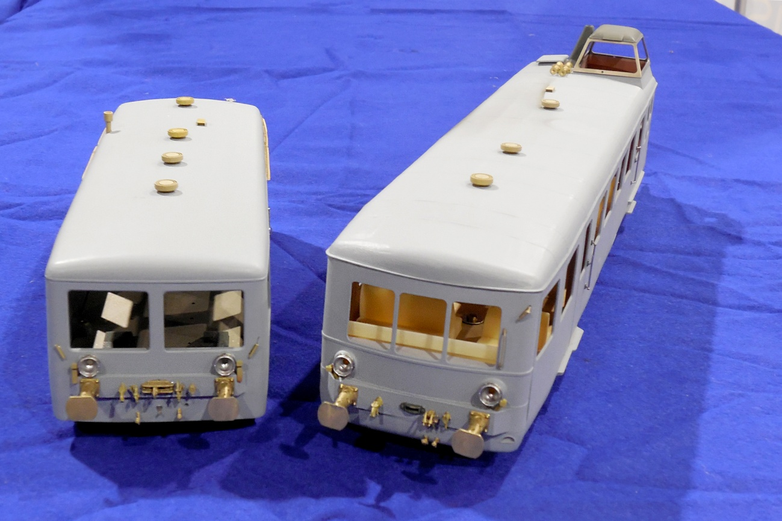
DUTDUT Productions
Autorail U 150 Caisse ABS version kit ou montée 1 moteur Faulhaber 2 essieux moteurs
Prix en cours de définition
Remorque Verney en projet caisse résine ou ABS

Slide 32
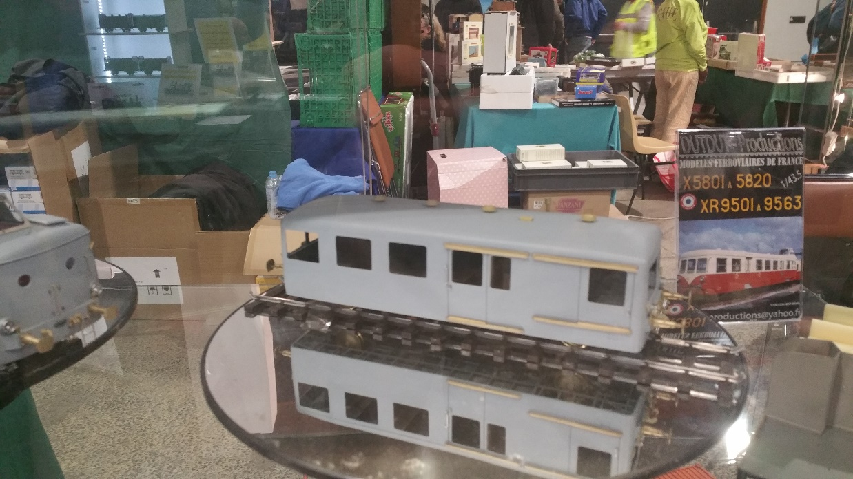
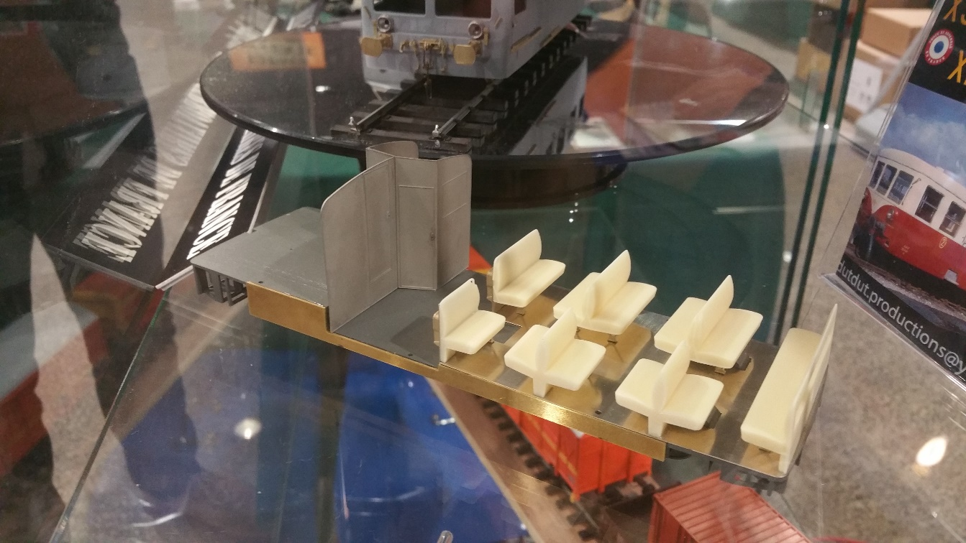

Slide 33
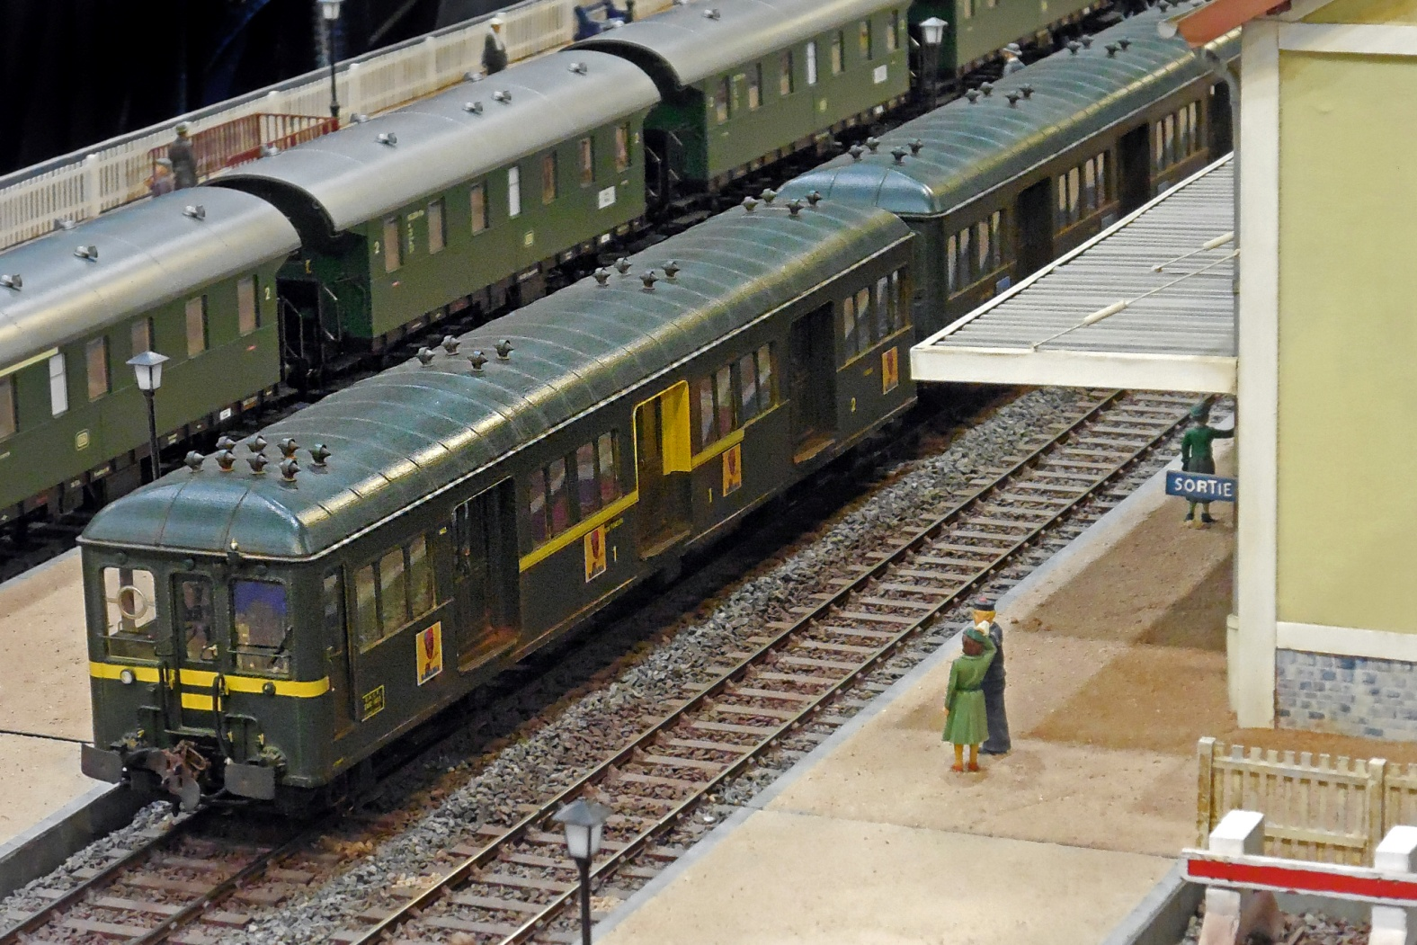
AD Trains Model’s
Automotrice Standard Z 1300
Kit automotrice + remorque
2500 €
Prix en cours de définition

Slide 34
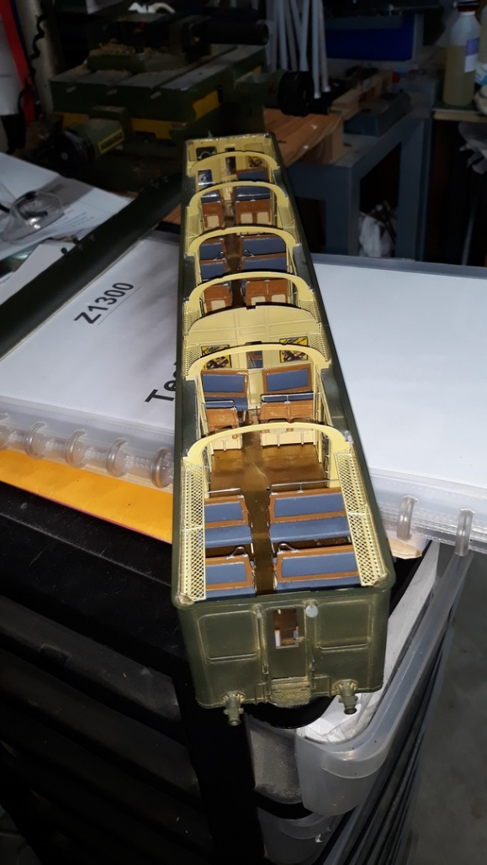
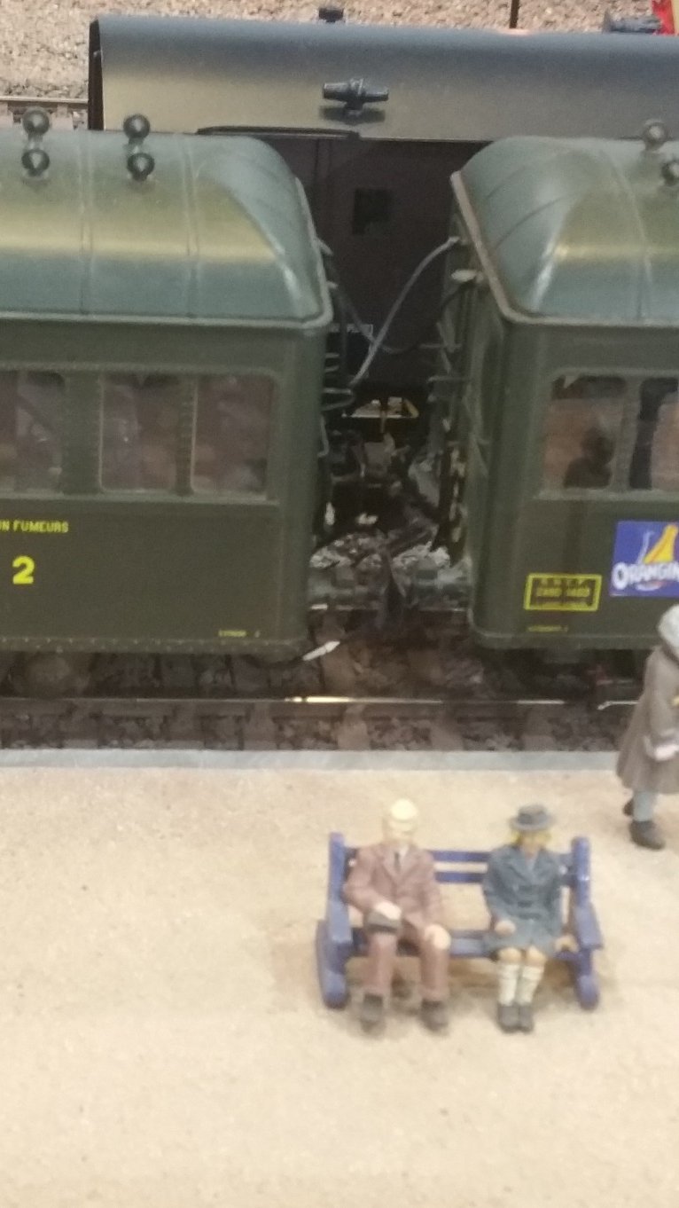
AD Trains Model’s
Z1300 montée 4200€ en analogique possibilités de prises DCC en supplément
Z1300 en kits 2900€

Slide 35
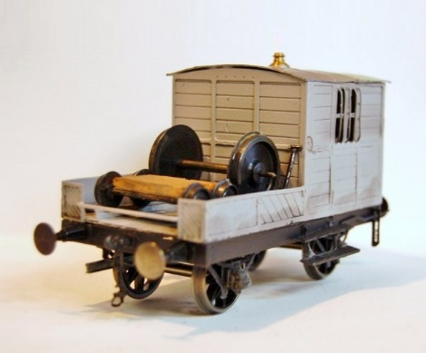
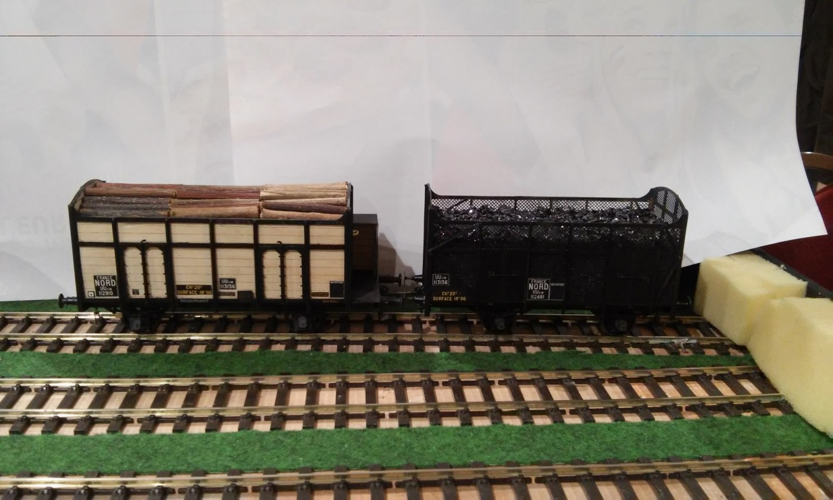
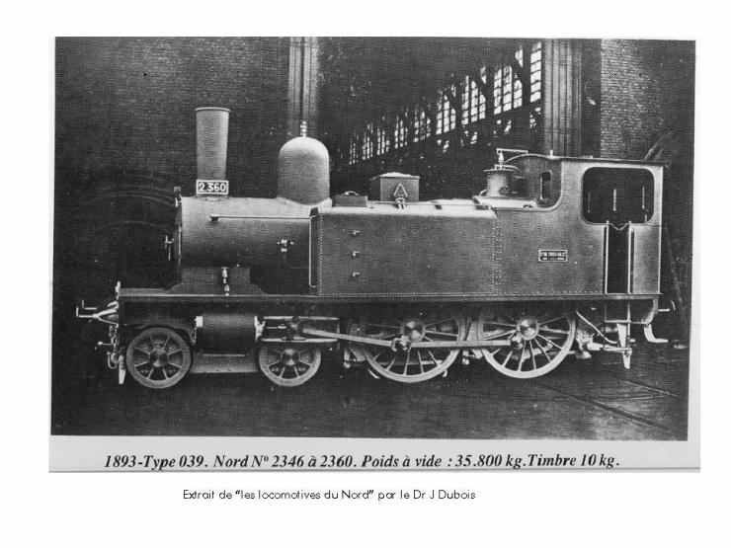
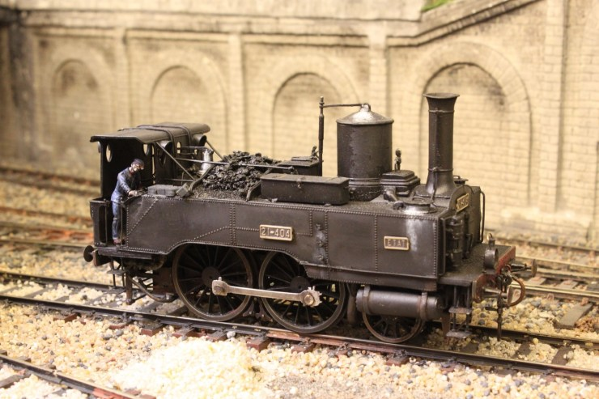
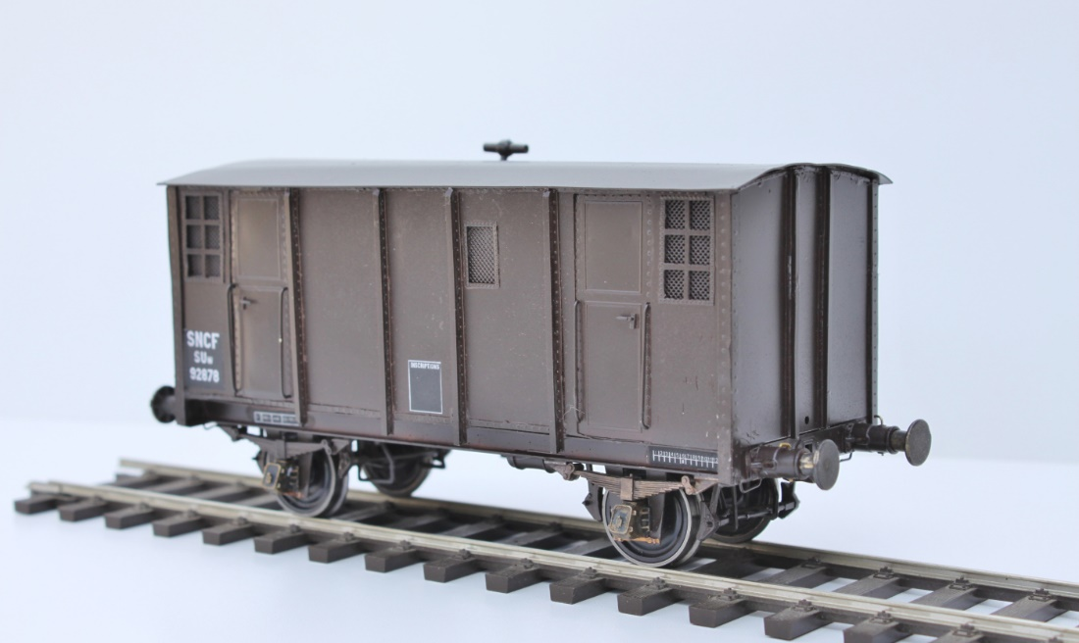
AD Trains Model’s

Slide 36
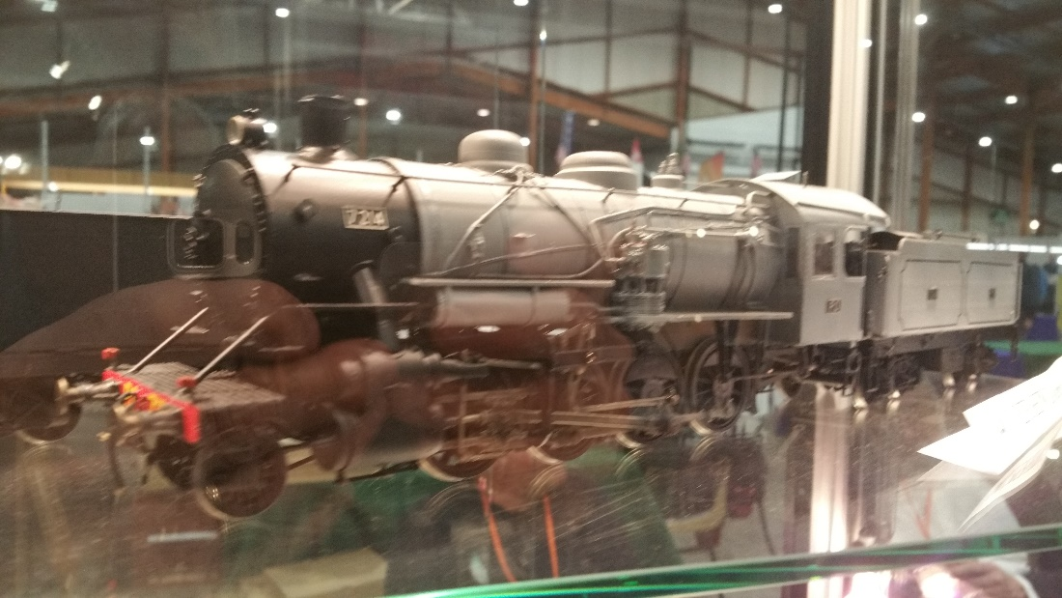
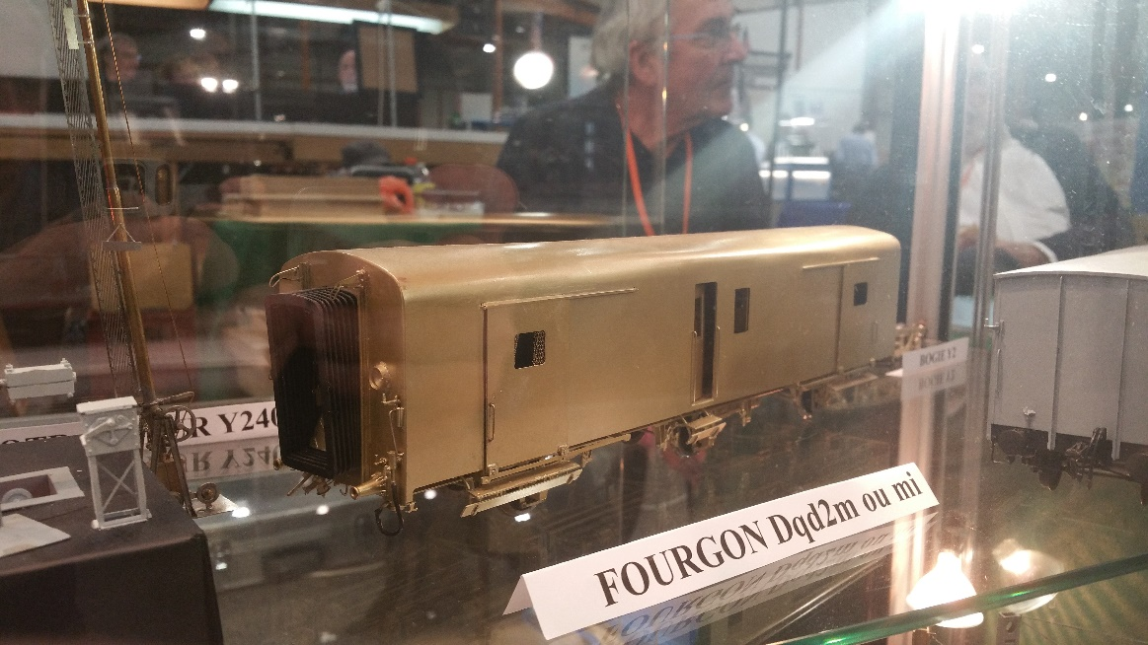
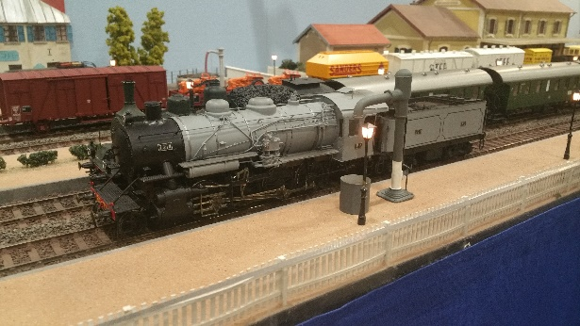

Slide 37
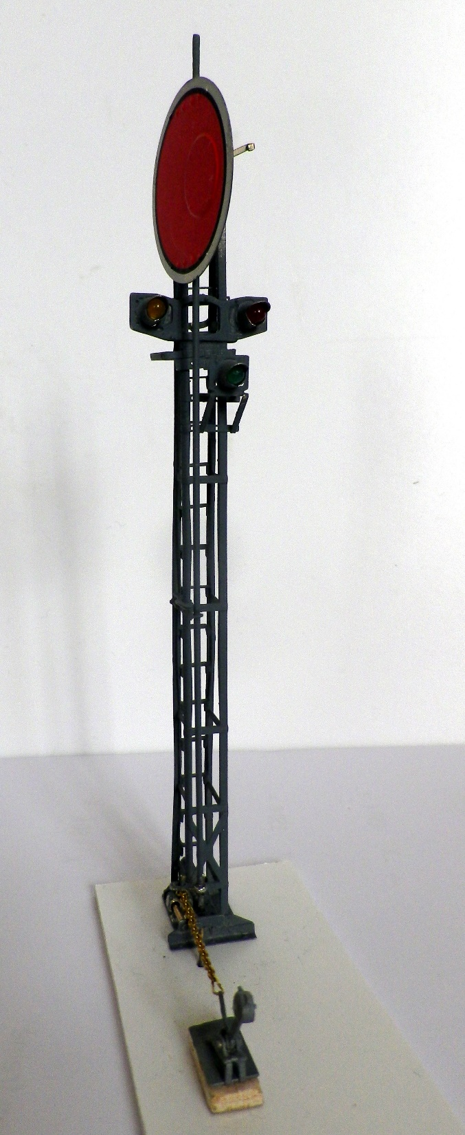
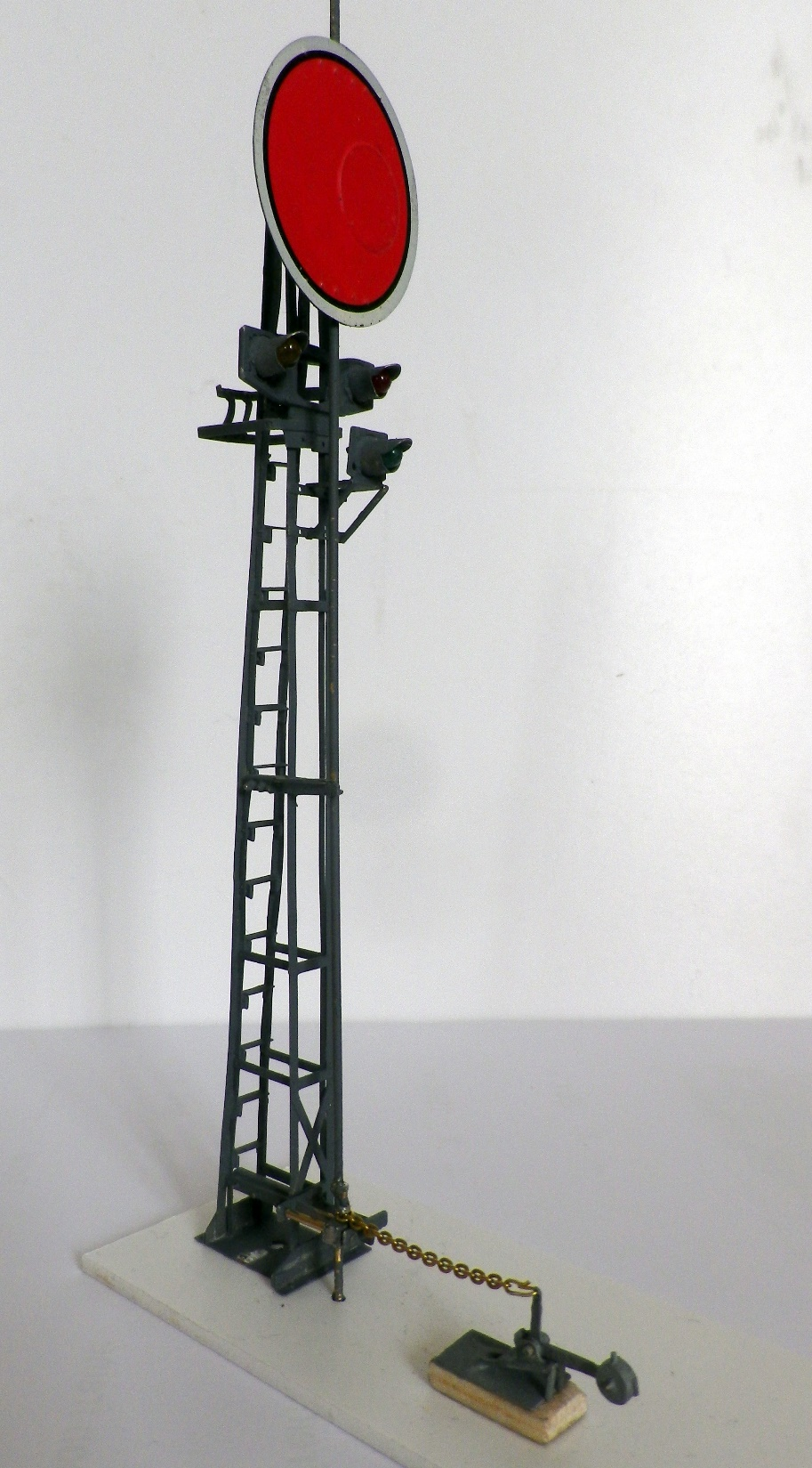

Slide 38
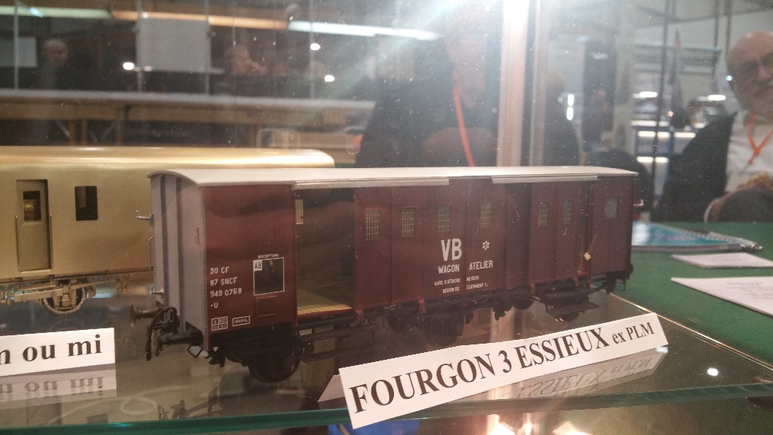

Slide 39
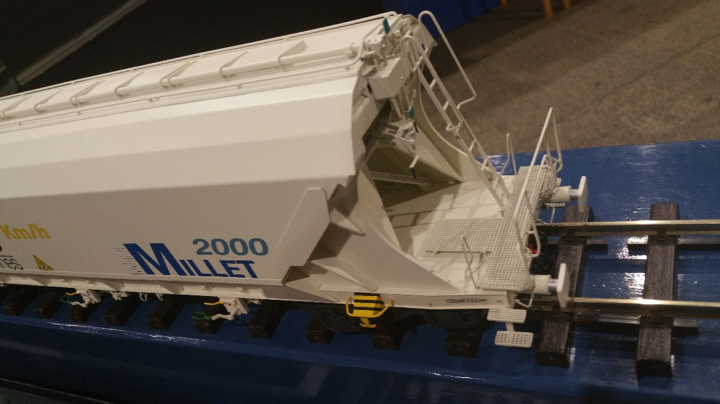
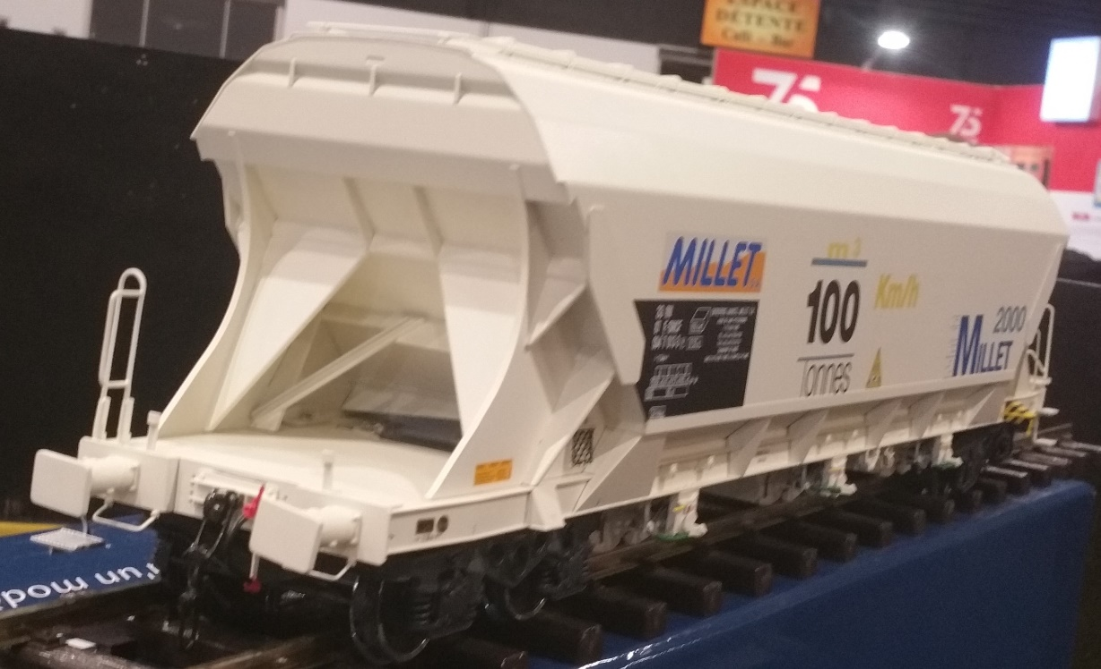

Slide 40
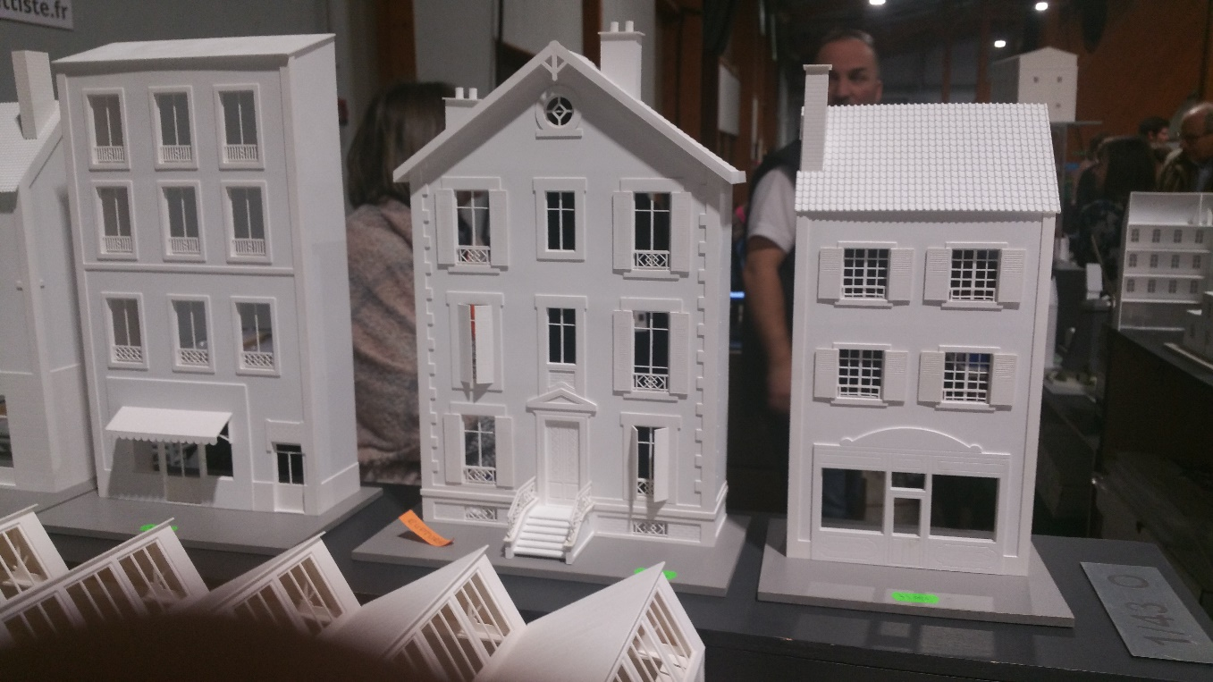
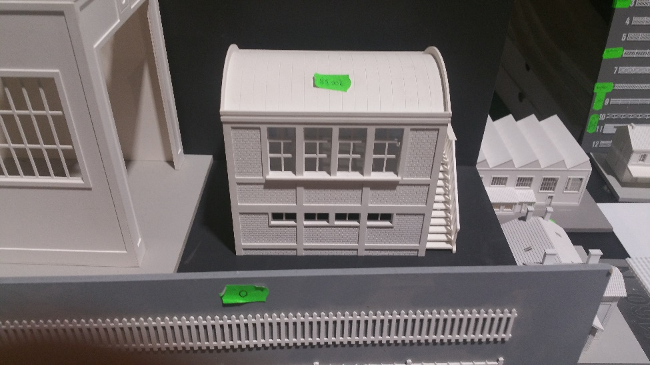
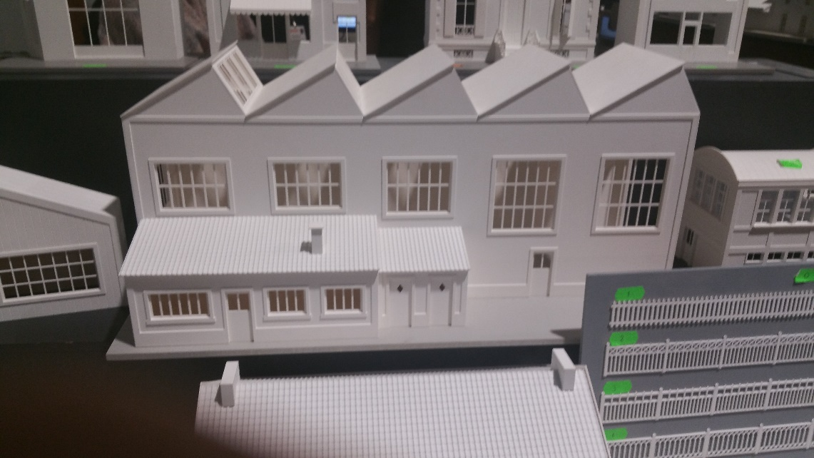

Slide 41
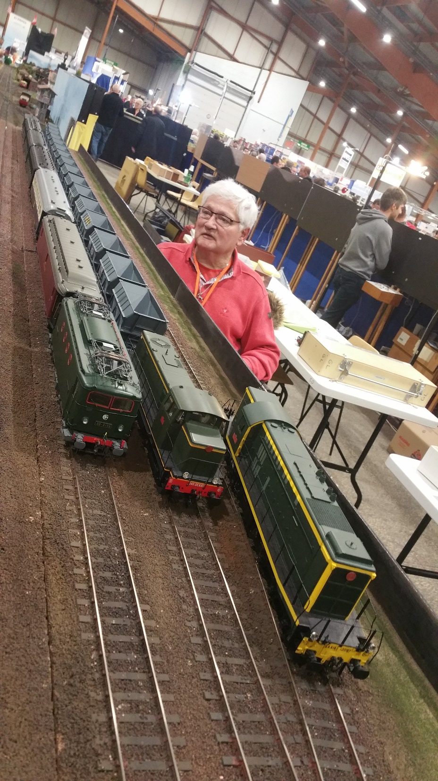
Réseau de Juvisy

Slide 42
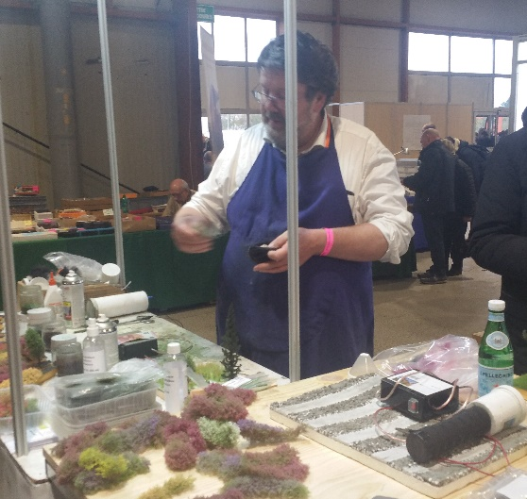
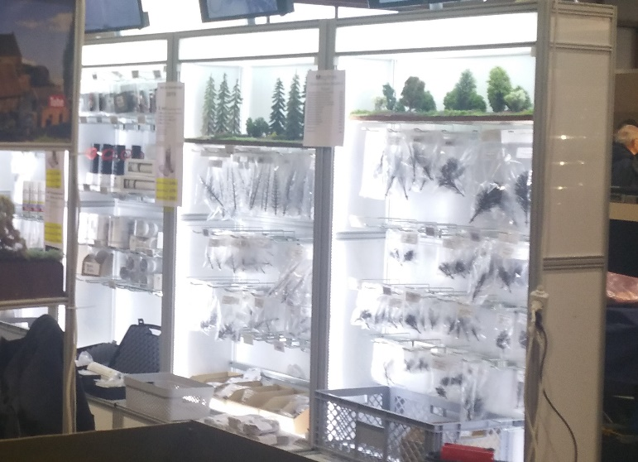
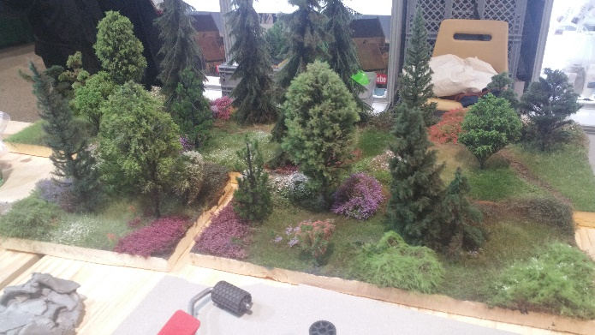
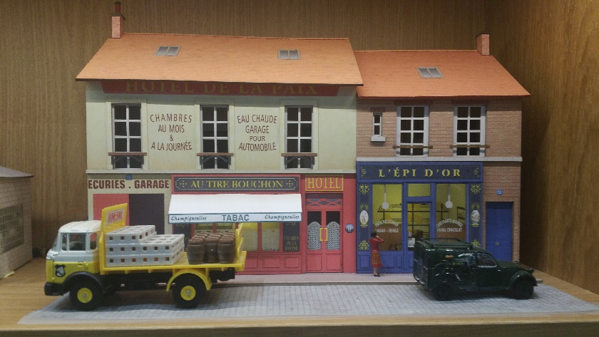
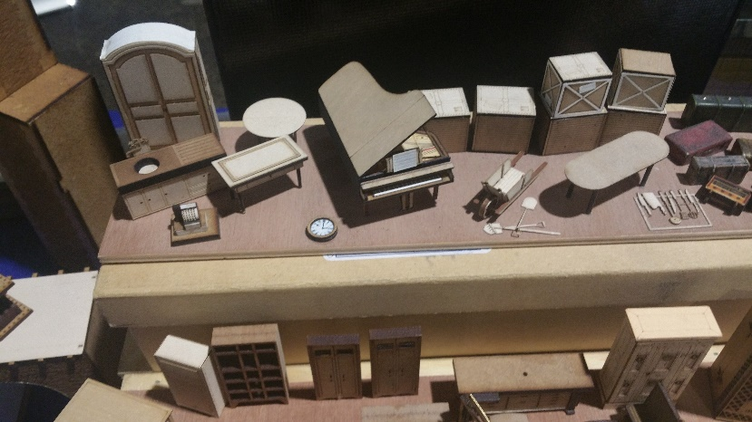
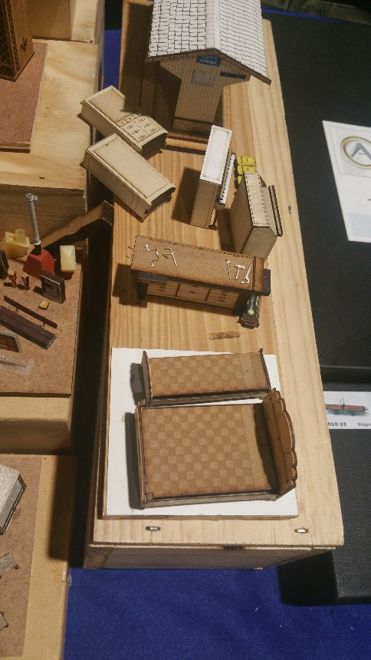

Slide 44
MEURSAULT

Slide 45
Actualité des artisans,

Slide 46
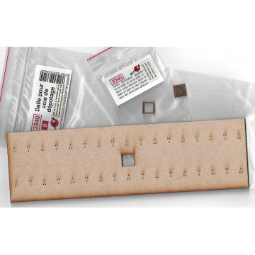
decapod

Slide 47
Madeleine et Kiki en balade
Une nouvelle figurine et de nouveaux accessoires sont disponibles en Zéro - 1/43,5. Référence F43-142 Virgile porte le charbon, l'échelle et un panier sont inclus. Référence A43-033 Set de trois paniers à charbon.
F43-134 Jeannot le mécanicien ferroviaire "C'est l'heure du départ !"
Zéro - 1/43,5 - O scale​

Slide 48
F43-149 Secours au blessé. Set de trois figurines au 1/43 : 2 pompiers et une victime.

Slide 49
Nouvelle figurine s disponible en zéro - 1/43,5, la référence F43-148 "Les balades d'Alfred".

Slide 50
WC de jardin ou pour petite gare 6,69 €
Poste d'aiguillage 89,50 €
Lampisterie WC
69,50 €
PARC A CHARBON 48,00 €

Slide 51
André GOLETTO

Slide 52
DRAISINES DU65

Slide 53
DRAISINES DU49

Slide 54
Wagonnets 10t
Une seule variante sera proposée, cependant, la conception des wagonnets permettra à l’amateur de réaliser facilement tous les types de dispositions possibles avec les ranchers et les ridelles.

Slide 55
Locotracteurs Y7100-Y7400
Y6200 et Y6400

Slide 56
BB 67000 à 67400
date courante Juillet 2020

Slide 57
Wagons couverts G4.2
milieu du 2ème trimestre 2020.

Slide 58
Voitures Sud-Ouest
Le programme comportera les 4 types de chaudrons :
2ème, 1ère /2ème, 1ère, 2ème/fourgon et complété par les variantes XR et V/VB.

Slide 59
Projets en cours

Slide 60
PROJET D’AMELIORATION
DES VOITURES CIWL
Projet Gilbert LEBEC

Slide 62
Plaque de châssis pour CIWL ELETTREN
et les bandes rivetées du toit.
Il

Slide 63
Bogies de Gilbert LEBEC pour CIWL ELETTREN

Slide 64
Bogies de Gilbert LEBEC pour CIWL ELETTREN

Slide 66
CIWL Reconditionnement Elettren
Bogies Type P
la paire : 152 € (124 € sans les roues)
Grappe n° 13 4 Côtés de bogie, inclus 4 numéros (9,00 x 4) 36,00€
Grappe n°14 2 Châssis (13,00 x 2) 26,00€
Grappe n°15 4 Balanciers (6,50 x 4) 26,00€
Grappe n°16 8 Sabots freins droits + 8 gauches (6,10 x 2) 12,20€
Grappe n°17 4 x 2 boites à huiles (5,90 x 4) 23,60€
4 x 2 roues Slatter’s (7,00 x 4) 28,00€

Slide 68
CIWL Reconditionnement Elettren
Châssis : 42,00 € (fonderies)
Grappe n° 1 Embouts cyl air + triple valve
Cylindre de freins
Robinet frein, 2 renvois, 2 ridoirs
Renvoi frein à main, commutateur elect.
Palonnier de frein
Dynamo
Photogravure châssis et bandes rivetées :
Par 10 : 45, 40€
Par 20 : 33, 70e
Photogravure châssis fourgon 6 portes 40, 00€

Slide 69
CIWL Reconditionnement Elettren

Slide 70
CIWL Reconditionnement Elettren
Toiture
aérateurs Torpedo, Van der Zypen,Chanard WC, Cheminées cuisine et chaudière, Couvercles de ventilateurs. En cours
Note : L’amortissement du moule n° 15 à refaire est inclus
Grappe n°18bis 4 boisseaux de tampons 6,10 €
Grappe n° 20 4 Tampons 6,10 €
Grappe n° 19 2 Monogrammes CIWL 4,60 €
Grappe n° 12 2 x 2 Marche pieds 10,50 €

Slide 71
AMBULANT POSTAL A 2 ESSIEUX (1932)
Celui préservé à Mulhouse en déco AL
a retrouvé sa plateforme ouverte
N° AL Patf 40541 à 570 UIC PA 50 87 00 17 055 à 17 074 et 47 051 à 47 054
Claude Buzer

Slide 72
Claude BUZER
Allège postale ex. A.L. à essieux disponible
… en vente dans cette salle

Slide 73
Contact :
Claude BUZER 897 chemin du Bel Enfant
84100 ORANGE
04 90 34 32 63

Slide 74
Questions diverses

Slide 75
Le musée ferroviaire
de Saint Pétersbourg
par J. ROYER

Slide 76
Présentation
de votre matériel

